Slide 1
vzhůru
Moderní technologie
Jakub Dybowicz

Slide 2
Závislost na technice
-Každý den se najde člověk který je k počítači, televizi nebo podobným přístrojům, připojen imaginárním řetězem. Každý takoví člověk pomalu šílí a časem zjistí že ho to nebaví a že skončí. Nikoliv. Bude dál připoutaný každý by si měl dávat pozor na tento řetěz. Nikdy nevíte kdy se do něj chytíte. Najdou se i lidé kteří si začaly plést tento život s počítačovými. Většinou tak bývá když se jim třeba zhroutí vztah nebo je vyhodí z práce.

Slide 3
Zhouba nebo krok vpřed
???
-Zatím nikdo neví zda je moderní technik dobrá nebo zlá. Ale je zvláštní co už všechno dokázala kolik lidí zachránila a kolik lidí i zabila. Jestli že by se celý svět vypojil z elektřiny zabilo by to alespoň půl miliardy lidí

Slide 4
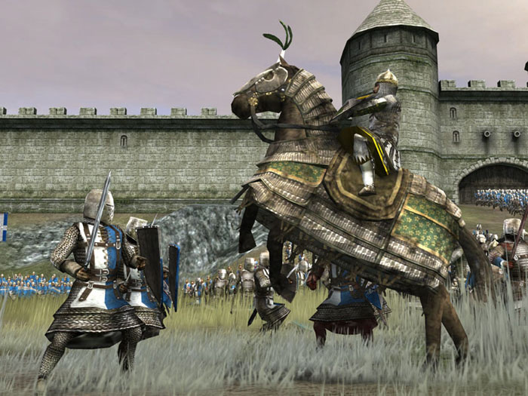
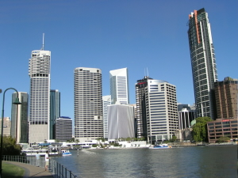
Porovnejte svět kdysi a teď
teď
Dávno
Co byste si vybrali???

Slide 5
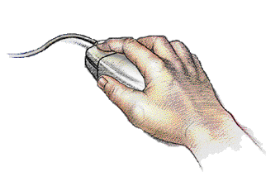
Jak mě ovlivňuje technika
-Jako malý jsem technikou pohrdal. Říkal jsem si že to je jen pro závislé. Ale jednou jsem to zkusil a do teď lituju že jsem to udělal už od toho nedokážu odtrhnout. Respektive se nedokážu odtrhnout od počítače a počítačových her… pohltilo mě to

Slide 6
Na čem jsem závislí
Jako malý jsem byl hodně závislí na počítačové hře HEROES IV, dále jsem objevil že hra má pokračování a tak jsem začal hrát HEROES V. Jak jsem brázdil internet zjistil jsem další hry příklad SPORE, Warcraft III World of warcraft, Jen ta poslední World of warcraft je pro mě nedosažitelná . Nemáme internet a můj notebook je už starý na tuto hru.

Slide 7
Věděli jste že…
Hra na které jsou lidé nejvíc závislí (World of warcraft) dosáhla v roce 2009 rekordu tuto hru hraje přes jednu třetinu obyvatel této planety

Slide 8
Spore

Slide 9
-Každý den používáme techniku. Ať už fotoaparát, mikrovlnou troubu nebo podobně představme si svět bez elektřiny. Co by se asi všechno změnilo.
Zdroj:

Slide 10
Technika je všude
Techniku nezastavíme
Konec

